Slide 2












北京XXXX
Logo
XXXXXXX

Slide 3










职业生涯与自我管理
主讲: XXXXXX

Slide 4

8
职场商数
与
职业

Slide 5
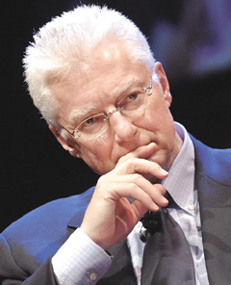
案例导读
1977
Joy洗涤剂品牌助理
丹佛销售培训师、汰渍洗衣粉品牌经理助理
Dawn和象牙雪白洗涤剂品牌经理
Cheer洗涤剂品牌经理
宝洁PS&D部门广告副经理
宝洁PS&D部门广告经理
宝洁PS&D部门洗涤剂类产品总经理
宝洁美国分区洗涤剂类用品副总裁
宝洁美国分区洗涤剂类用品总裁
宝洁集团副总裁/宝洁公司远东地区总裁
宝洁执行副总裁/宝洁亚洲地区总裁
宝洁执行副总裁/宝洁北美洲地区总裁
宝洁全球美容护理和北美洲地区总裁
宝洁首席执行官和总裁
宝洁集团董事长和首席执行官
1978
1980
请加入标题
雷福礼的总裁之路
1982
1983
1986
1988
1991
1992
1994
1995
1998
1999
2000
宝洁前首席执行官
雷富礼（A.G.Lafley）
2002
Logo

Slide 6

启示
雷富礼之所以能够成为一位卓越的职业经理人，与其不断培养自己的个人素质、提高自己的职场商数是密不可分的。

Slide 7





职场商数
时间管理
知识管理
矛盾调适能力
先见力
劝说能力

Slide 8

第2节 时间管理
>>>>>

Slide 9


请加入标题
第二节 时间管理能力
时间管理的重要性
时间管理对于大学生和新入职者具有重要意义
Logo

Slide 10
第二节 时间管理能力
时间象限
把要做的事情按照紧急、不紧急、重要、不重要的排列组合分成四个象限
时间管理的方法
ABC法则
1.测定时间法
2.培养制作时间表的习惯
3.工作的时间分配
4.创造时间
以事务的重要程度为依据，将待办的事项按照由重到轻的顺序划分为A、B、C三个等级
二八法则
避免将时间花在琐碎的多数问题上，因为就算花了80%的时间，也只能取得20%的成效

Slide 11
第3节 知识管理
>>>>>

Slide 12
第三节 知识管理能力
WH
at
o
ere
ich
en
知识管理六要素
How

Slide 13
！
第三节 知识管理能力
知识管理的重要性

Slide 14
？
第三节 知识管理能力
如何进行知识管理

Slide 15
第4节 先见力
>>>>>

Slide 16
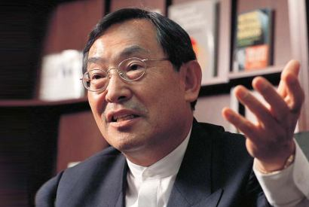

一、先见力的内涵
“
“
培养先见力最重要的就是破除
陈旧思想，凡事抱有追根究底
的态度，不断尝试错误。
——《专业主义》
（日）大前研一
麻省理工学院博士。曾任麦肯锡日本分公司董事长
第4节 先见力

Slide 17


二、先见力的重要性
社会竞争日益激烈，客观上要求人们具备先见力
职场风云变幻莫测，要想超越自我必须具备先见力
第4节 先见力

Slide 18
发挥先见力
因势利导
开创蓝图
怀疑常识
勇于质疑
提早准备
抓住时机
第4节 先见力

Slide 19
第5节 劝说能力
>>>>>

Slide 20


5
第 节 劝说能力
劝说能力的内涵
发挥劝说能力
劝说能力的必要性

Slide 21
第6节 矛盾调适能力
>>>>>

Slide 22
矛盾调适能力的内涵
矛盾调试力的必要性
发挥矛盾调适力
6
第 节 矛盾调适能力

Slide 23
本章总结
职场商数
内涵
时间管理
知识管理
重要性
培养策略
矛盾调适能力
先见力
劝说能力

Slide 24
谢
谢
果冻制作
致敬爱的XXXXXX

